Slide 1
Ekstrakurikuler Koding
Pertemuan 3 - pengenalan Fundamental / Dasar CSS bagian 1
Link Materi : https://intip.in/2022codingpertemuan3
Link Presensi siswa/i : https://forms.gle/EZXciwkzuRejYVFr8

Slide 2
Goal / Capaian selama 1 semester
Siswa/i mampu memahami tag koding secara umum (web)
Siswa/i mampu menampilkan hasil koding dalam bentuk visual
Siswa/i mampu membuat karya / kreasi yang muncul dari ide masing-masing berdasarkan pengalaman koding yang telah dilakukan
Siswa/i memiliki percaya diri untuk menyampaikan / melakukan presentasi dari karya / kreasi yang telah dibuat.

Slide 3
Timeline kita selama 1 Semester
Tag HTML (dibahas di pertemuan 1 - 3)
CSS & Bootstrap (dibahas di pertemuan 4 - 6)
Penyusunan Karya Akhir (dibahas di pertemuan 7 - selesai)

Slide 4
Agenda pertemuan 2 - kemarin
Pengenalan tag HTML dasar bagian 2, seperti :
Memahami struktur Tabel
Melakukan Iframe embed video
List (ordered list dan unordered list)
Tag layout
Style-ing (fundamental sebelum masuk ke class dan id)
Tanya jawab / diskusi

Slide 5
Agenda pertemuan 3 - Hari ini
Pengenalan Fundamental / dasar CSS bagian 1, seperti :
Apa itu CSS (Cascading Style Sheets) ? Fungsi dan Kegunaannya ?
Cara menuliskan / syntax CSS
Cara menambahkan css dengan selector
Cara menuliskan komentar di CSS
Melakukan pewarnaan dengan CSS (colors, RGB)
Tanya jawab / diskusi

Slide 6
Apa itu CSS (Cascading Style Sheets) ? Fungsi dan Kegunaannya ?
Apa itu CSS? CSS adalah kepanjangan dari Cascading Style Sheet yang berfungsi untuk mengatur tampilan elemen yang tertulis dalam bahasa markup. Fungsi lain dari CSS yakni untuk memisahkan konten dari tampilan visual dalam sebuah website.
Pada dasarnya HTML dan CSS memiliki kedekatan yang sangat erat, sehingga kinerja keduanya tidak dapat dipisahkan. HTML sendiri merupakan bahasa markup dan CSS memperbaiki style, kedua bahasa pemrograman ini harus terus beriringan. Selain pada urusan teknis, CSS berpengaruh juga pada tampilan sebuah website.

Slide 7
Cara menuliskan / syntax CSS
CSS menggunakan selector(id dan class) untuk menentukan element yang akan di modifikasi atau yang akan di beri sentuhan css.
jika di ibaratkan HTML sebagai tiang pada sebuah bangunan rumah, maka CSS berfungsi sebagai cet dan dekorasi pada bangunan rumah tersebut. Ada tiga teknik metode penulisan CSS, yaitu : - Inline CSS Style
- Internal CSS Style - External CSS Style

Slide 8
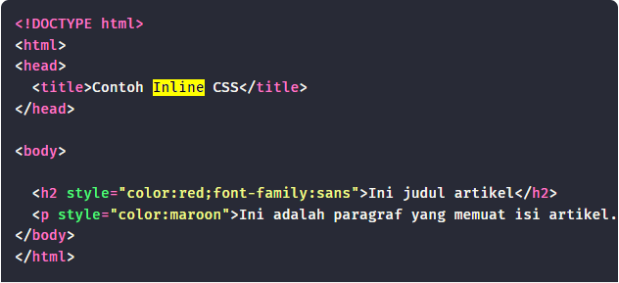
Inline CSS
Inline CSS adalah kode CSS yang ditulis langsung pada atribut elemen HTML. Setiap elemen HTML memiliki atribut style, di sana lah inline CSS ditulis. Contohnya seperti ini:
<h2 style="color:red; font-family: sans;">Ini judul artikel</h2>

Slide 9
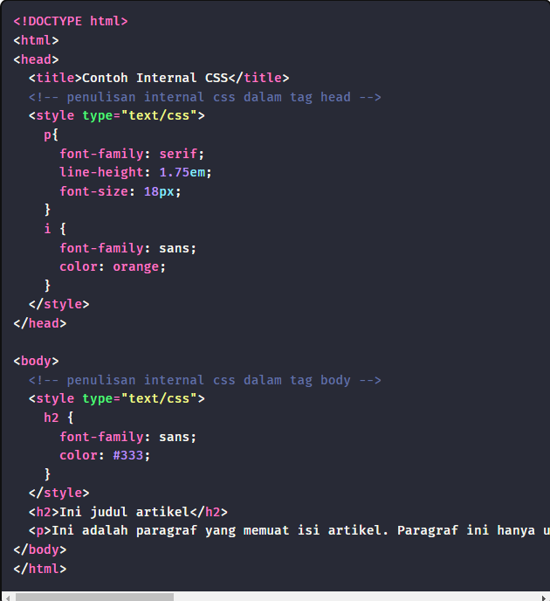
Internal CSS
Internal CSS adalah kode CSS yang ditulis di dalam tag <style>. Intarnal CSS juga dikenal dengan sebutan Embeded CSS. Tag <style> biasanya ditulis di dalam tag <head>. Bisa juga ditulis di dalam <body>, namun lebih banyak ditulis di dalam <head>

Slide 10
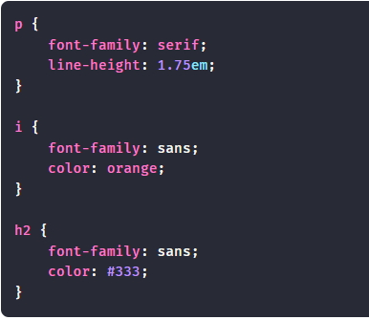
External CSS
Eksternal CSS adalah kode CSS yang ditulis terpisah dengan kode HTML. Eksternal CSS ditulis disebuah file khusus yang berekstensi .css.
Sebagai contoh, kita akan membuat sebuah file bernama styleku.css. Berikut ini cuplikan isi file styleku.css
Untuk menggunakan CSS tersebut dalam HTML, kita perlu mengimpornya. Cara memasukkan kode CSS dari berkas eksternal:
menggunakan tag <link>
<link rel="stylesheet" type="text/css" href="style-ku.css">

Slide 11
Cara menambahkan css dengan selector
Ada beberapa jenis selector dalam CSS, yaitu Universal Selector, Element Selector, Class Selector , ID Selector, dan Descendant Selector, Grouping Selector. Selector tersebut tidak hanya berdiri sendiri, namun dapat digabung menjadi sebuah selector yang lebih spesifik. CSS memungkinkan kita untuk menggabungkan beberapa jenis selector menjadi sebuah selector gabungan.
1. Element Selector.
Element selector adalah tipe selector yang umum digunakan dan mungkin banyak ditemui ketika mengedit file CSS untuk mengubah tampilan laman web. Sebagai contoh, Anda dapat memberi style pada paragraf yaitu elemen p atau tag <p> dengan warna merah dan rata tengah.
p {color:red; text-align:center;}

Slide 12
Cara menambahkan css dengan selector
2. Universal Selector.
Universal selector (*) digunakan untuk menyeleksi semua elemen HTML. Sebagai contoh, Anda memberi warna latar (background) kuning pada semua elemen HTML.
* {background-color:yellow;}

Slide 13
Cara menambahkan css dengan selector
3. Descendant Selector.
Descendant selector termasuk yang umum digunakan dan banyak ditemukan di file CSS. Selector descendant digunakan ketika Anda ingin memberi style (gaya) pada elemen tertentu yang ada di dalam elemen lainnya. Sebagai contoh, style berupa warna biru hanya berlaku untuk elemen em atau tag <em> jika elemen atau tag <em> berada di dalam elemen p atau tag <p>. p em {color:blue;}

Slide 14
Cara menambahkan css dengan selector
4. Grouping Selector.
Grouping selector umum ditemukan di file CSS. Grouping selector digunakan untuk memberi style (gaya) pada lebih dari satu elemen HTML. Anda cukup memisahkan elemen-elemen HTML yang akan diberi style sama dengan menggunakan tanda koma.
h1, h2, h3 {color:blue; font-weight:normal; text-transform:lowercase;}

Slide 15
Cara menambahkan css dengan selector
5. class Selector.
class selector digunakan untuk menyeleksi elemen menggunakan atribut class spesifik. Untuk menyeleksi elemen HTML dengan class spesifik, gunakan tanda titik (.) diikuti nama class. Sebagai contoh, semua elemen HTML dengan class="bluecenter" diberi warna biru dan rata tengah.
.bluecenter {color:blue; text-align:center;}

Slide 16
Cara menambahkan css dengan selector
6. id Selector.
id selector digunakan untuk menyeleksi elemen HTML menggunakan atribut id spesifik. Dalam satu laman web, id harus unik dan digunakan untuk menyeleksi satu elemen unik. Untuk menyeleksi elemen dengan id, gunakan tanda pagar (#) diikuti elemen. Sebagai contoh, elemen HTML dengan id="red" diberi warna merah.
#red {color:red;}

Slide 17
Cara menuliskan komentar di CSS
meskipun css bukanlah sebuah bahasa pemrograman akan tetapi css tetap memiliki fitur seperti bahasa pemrograman yang ada, salah satunya sebuah komentar.
Contoh komentar yang pertama…
/* ... ini adalah cara penulisan komentar pada css ... */
Dalam bahasa pemrograman komentar biasanya bisa dimanfaatkan untuk informasi sebuah fungsi atau proses didalam kode-kode yang sudah disusun, guna untuk mempermudah programmer lainnya memahami sifat atau maksud dari proses tersebut, lalu dalam css bagaimana? mari kita bahas…

Slide 18
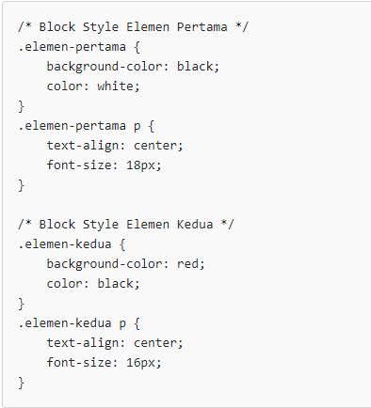
Cara menuliskan komentar di CSS
Contohnya, sebuah halaman html memiliki banyak elemen dan masing-masing elemen memiliki css masing-masing, nah untuk mempermudah ketika suatu saat nanti kita akan mencari sintaks untuk elemen yang kita inginkan, kita hanya perlu mencari penanda melalui komentar. Berikut ini contoh kodenya.

Slide 19
Melakukan Pewarnaan Dengan CSS
Dalam CSS sendiri untuk membuat pewarnaan dapat menggunakan beberapa cara penulisan. Diantaranya adalah :
- Menulis Kata Kunci Warna (Red,Green,Yellow,Blue)
- Menulis Kode Hexa warna ( #000000 / #ffffff ) - Menulis kode RGB Red , Green Blue rgb(241, 241, 241)

Slide 20
Referensi
URL hasil karya sebelumnya https://drive.google.com/drive/folders/1TqWUX2yQKlcJqAPylH0MCU1k1e0r6Kl6?usp=sharing
Text Editor : https://code.visualstudio.com/ , https://www.sublimetext.com/ , https://notepad-plus-plus.org/downloads/
Referensi Materi : https://www.w3schools.com/html/ , https://www.tutorialspoint.com/html/ , https://www.learn-html.org/
Referensi Materi untuk CSS :
https://www.w3schools.com/css/default.asp
https://www.w3schools.com/css/css_intro.asp
https://www.w3schools.com/css/css_syntax.asp
https://www.w3schools.com/css/css_selectors.asp
https://www.w3schools.com/css/css_howto.asp
https://www.w3schools.com/css/css_comments.asp
https://www.w3schools.com/css/css_colors.asp
https://www.w3schools.com/css/css_colors_rgb.asp

